Slide 1
КУРСОВИЙ ПРОЄКТ на тему: Система управління базою даних ломбарда з дисципліни Об’єктно орієнтоване програмування
Виконав: Маргер Б.Є.

Slide 2
Мета роботи та постановка задачі
Мета роботи полягає у розробці системи управління базою даних ломбарду що включає в себе зберігання та обробку інформації про клієнтів, а також предмети, що були здані в ломбард, для комп’ютерів, які працюють під керуванням ОС Windows.
Постановка задачі:
У рамках цього проєкту повинні бути реалізовані функції для додавання, редагування, пошуку та видалення записів (з підтвержденням через y/n) про клієнтів і предмети. Система повинна підтримувати збереження даних у текстовому файлі та забезпечувати можливість зчитування цих даних при запуску програми. Користувач повинен мати змогу здійснювати пошук за різними критеріями, такими як ім'я клієнта, ID клієнта, назва предмета та його ціна. Також передбачається реалізація функціоналу сортування предметів за ціною (від мінімальної до максимальної або навпаки).

Slide 3
Вихідні дані до проєкту
База даних про клієнтів та предмети ломбарду, яка містить інформацію про клієнта (ім'я, телефон, ID) та предмети (назва, оціночна вартість, сума кредиту, дата застави, період зберігання).
Реалізація можливості збереження даних у текстовому файлі та зчитування даних із файлу.
Створення меню для перегляду, редагування, додавання та видалення записів.
Реалізація сортування предметів за ціною.
Реалізація пошуку клієнтів за ім'ям (по частині) або за ID.
Забезпечення коректності введених даних та обробка виключень.

Slide 4
Модулі (класи) програми
Client (Клієнт) – клас, що зберігає інформацію про клієнтів ломбарду, таку як ID, ім'я, телефон, а також методи для відображення цієї інформації.
Item (Предмет) – клас, який зберігає інформацію про предмети, що були здані в ломбард: ID, назва предмета, оціночна вартість, сума кредиту, дата застави, період зберігання. Клас також підтримує сортування предметів за ціною.
Pawnshop (Ломбард) – клас, що керує базою даних клієнтів і предметів, реалізує функції додавання, редагування, пошуку, сортування та фільтрації даних. Зокрема, цей клас забезпечує пошук клієнтів за ID або частиною імені, а також сортування предметів за ціною. Також відповідає за невелику роботу з текстовими файлами, а саме реалізує автоматичне збереження та зчитування даних про клієнтів і предмети.
Menu (Меню) – клас, який відповідає за надання зручного інтерфейсу користувача для навігації по різних функціях системи управління ломбарду. Він взаємодіє з класом Pawnshop (Ломбард) для виконання основних операцій з клієнтами та предметами, таких як додавання, редагування, видалення, пошук, сортування та фільтрація.

Slide 5
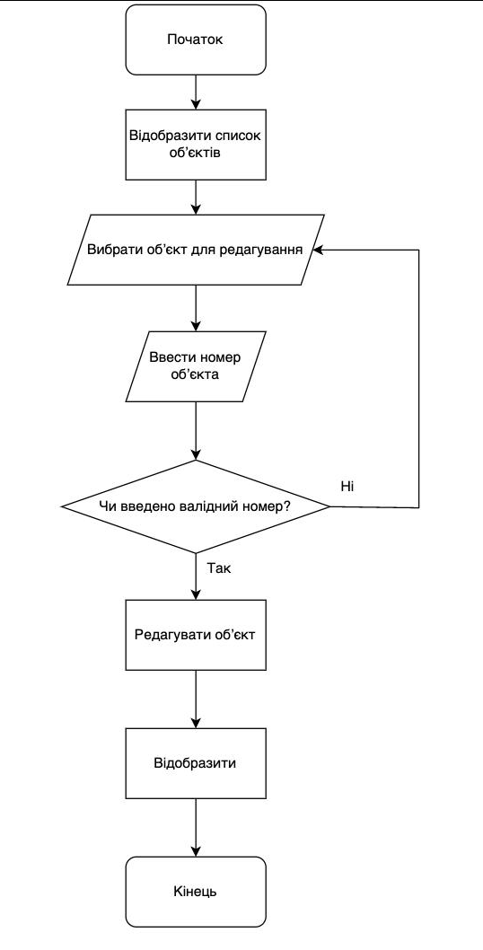
Рисунок 1 – Узагальнена блок-схема алгоритму редагування об’єкта

Slide 6
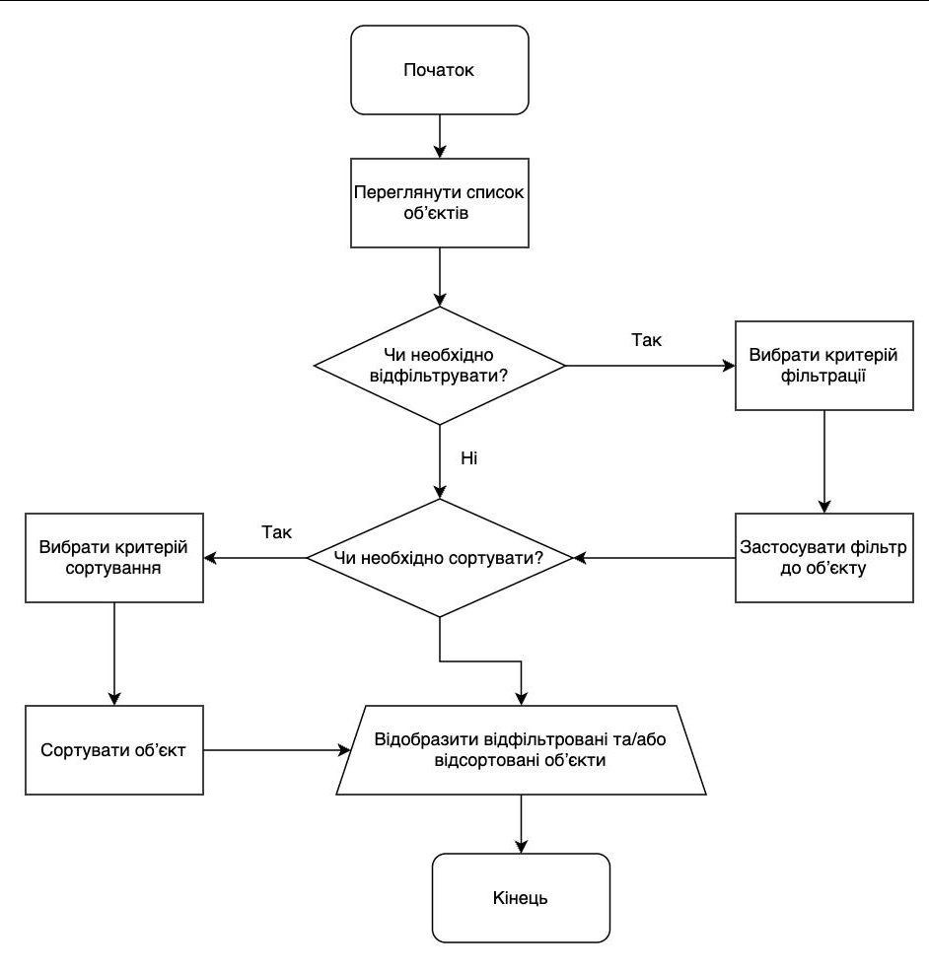
Рисунок 2 – Узагальнена блок-схема алгоритму перегляду доданих об’єктів та їх сортування

Slide 7
Вимоги до графічного інтерфейсу користувача
Робоча мова інтерфейсу – англійська.
Використання термінів, які зрозумілі користувачу.
Навігаційна панель (меню), яка забезпечує перегляд, редагування, додавання та зчитування даних.
«Посібник користувача», що містить інструкції з використання програми.
Повідомлення про некоректно введені дані.

Slide 8
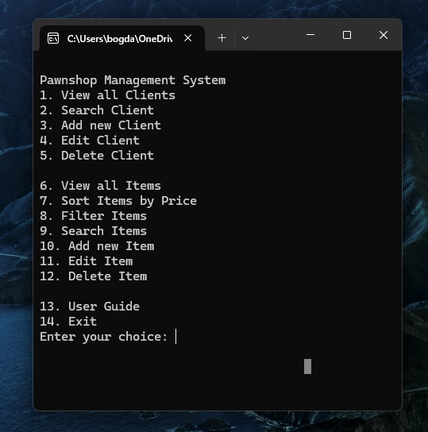
Опис користувацького інтерфейсу
Рисунок 3 – Початкове меню

Slide 9
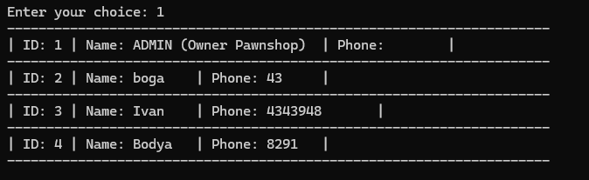

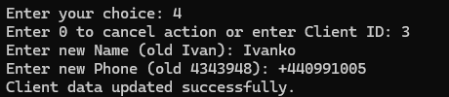
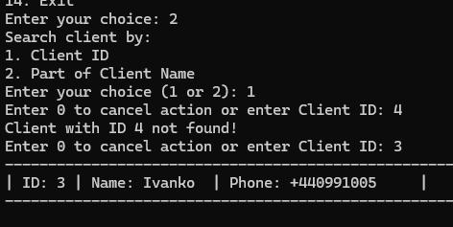

Рисунок 4 - Перегляд клієнтів
Рисунок 5 - Додавання клієнтів
Рисунок 6 - Оновлення даних клієнтів
Рисунок 7 - Пошук клієнта по його ID/Частині імені
Рисунок 8 – Видалення клієнта та його даних з бази
Notes:
9

Slide 10
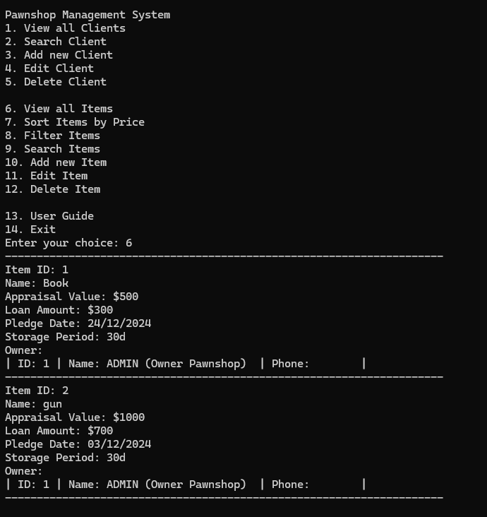
Рисунок 9 - Перегляд речей зданих в ломбард

Slide 11
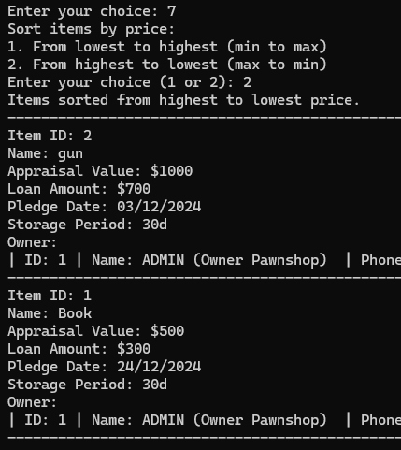
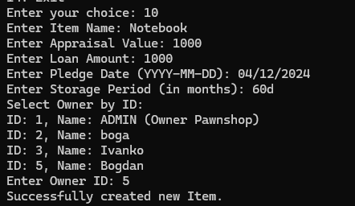

Рисунок 10 - Сортування всіх речей за їхньою вартістю, на вибір від min to max чи навпаки
Рисунок 11 – Добавлення нового предмету зданого в ломбард, та призначення різних даних, например власника для майбутнього повернення
Рисунок 12 - Видалення предмету з ломбарду

Slide 12
ВИСНОВКИ
У результаті розробки системи управління базою даних ломбарду було створено ефективний та зручний інструмент для управління клієнтами та предметами, що знаходяться в ломбардному обігу. Використовуючи принципи об'єктно-орієнтованого програмування, була забезпечена гнучкість і масштабованість програми, що дозволяє легко додавати нові функціональні можливості.
Основні досягнення:
Зручне управління даними – система дозволяє легко додавати, редагувати, видаляти клієнтів та предмети. Користувач може швидко знайти інформацію за допомогою функцій пошуку та фільтрації, а також сортувати предмети за різними критеріями.
Пошук і сортування – реалізовано пошук клієнтів та предметів за різними параметрами, такими як ім'я клієнта, ID, ціна предметів, що значно підвищує зручність роботи з великими обсягами даних. Сортування за ціною також дозволяє користувачу швидко знаходити потрібні предмети.
Меню та інтерфейс – інтуїтивно зрозуміле меню дає користувачеві можливість вибору різних операцій з простим текстовим інтерфейсом. Це сприяє зручності роботи з системою та її адаптації до вимог користувача.
Збереження даних – система підтримує збереження даних у файлах, що забезпечує надійне зберігання інформації навіть після завершення роботи програми. Користувач може бути впевнений у тому, що всі зміни зберігаються.
Масштабованість та майбутнє розширення – з розробленою архітектурою класів система готова до розширення. Зокрема, можна додавати нові функції для управління фінансами, створювати додаткові звіти або інтегрувати систему з іншими програмами.
Загалом, реалізоване рішення є ефективним інструментом для управління ломбардом, що покращує організацію роботи з клієнтами та предметами. Цей проект не тільки відповідає вимогам замовника, але й має потенціал для подальшого розвитку та вдосконалення.

Slide 13
Відео-ролик роботи програми

